Slide 1


DEPARTAMENTO DE CIENCIAS DE LA ENERGÍA Y MECÁNICA
CARRERA DE INGENIERÍA MECATRÓNICA
TEMA: DISEÑO Y CONSTRUCCIÓN DE UN BRAZO ROBÓTICO ANTROPOMÓRFICO DE SIETE GRADOS DE LIBERTAD CON ANÁLISIS CINEMÁTICO Y DINÁMICO MEDIANTE ALGORITMOS GENÉTICOS
AUTORES:
SÁNCHEZ FRÍAS ALEXIS PATRICIO
TERÁN GORDILLO ANDRÉS FRANCISCO
DIRECTOR: ING. ALEXANDER IBARRA MSC.

Slide 2
Temario
Introducción
Fundamentos Básicos
Diseño e implementación Mecatrónica
Análisis Cinemático y dinámico basado en algoritmos genéticos
Pruebas y Resultados
Conclusiones y Recomendaciones

Slide 3
Introducción

Slide 4
Objetivo General
Diseñar y construir un brazo robótico antropomórfico de siete grados de libertad con análisis cinemático y dinámico mediante algoritmos genéticos.

Slide 5
Objetivos específicos
Realizar una simulación del robot mediante software CAD para evaluar el diseño.
Implementar el diseño del robot de manera adecuada siguiendo un proceso normativo para que sea seguro para el usuario u operario.
Probar el robot mediante una serie de procedimientos diseñados para verificar su correcto funcionamiento.
Analizar los resultados al utilizar algoritmos genéticos para el posicionamiento y generación de trayectorias para el robot comprobando el error y la precisión del mismo.

Slide 6
Fundamentos Básicos

Slide 7
Robot
Conjunto eslabones y actuadores acoplados mecánicamente.
Realizan actividades de manera automática.
Robots industriales son semejantes al brazo humano

Slide 8
Robot redundante
Tiene más de seis grados de libertad.
Un grado de libertad es la posibilidad de moverse con respecto al eslabón anterior.
Son usados en lugares de difícil acceso y tienen mayor flexibilidad.

Slide 9
Cinemática

Slide 10
Dinámica

Slide 11
Método de Algoritmos Genéticos
Son una rama de la inteligencia artificial.
Son métodos computacionales diseñados para resolver problemas complejos, robustos, de aprendizaje y de optimización.
Se crea una población, se la somete a operaciones de selección, cruzamiento, mutación y reemplazo.
Los individuos mejor adaptados son las soluciones, se emplean técnicas de optimización para obtener mejores soluciones.

Slide 12
Método de Algoritmos Genéticos
Codifica la población: convertir los individuos en una cadena binaria.
Se cruzan los individuos (ej. De n puntos, cruzamiento segmentado, aleatorio, uniforme)

Slide 13
Método de Algoritmos Genéticos
Mutan los individuos, cambiando el valor de una posición de la cadena de bits.

Slide 14
Método de Algoritmos Genéticos
Reemplazo: cambiar a un individuo por otro después de la operación de cruzamiento y obviar a los individuos no seleccionados para la operación de cruzamiento.
Realizar las operaciones de manera iterativa hasta que cumpla con una convergencia o condición de parada del método.
Hay varias maneras de mejorar un algoritmo genético como por ejemplo por el método de ruleta o generar nuevas poblaciones a partir de las operaciones de cruzamiento y mutación.

Slide 15
Diseño e implementación Mecatrónica

Slide 16
Características del robot antropomórfico
Debe tener 7 grados de libertad.
Capacidad de carga pequeña porque es para fines didácticos.
Su alcance máximo debe ser de mediano (40 a 60) cm
Debe realizar actividades similares a un brazo humano
El efector final será una pinza que permita manipular objetos

Slide 17
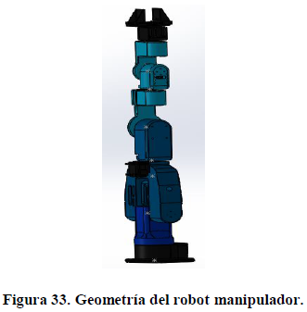
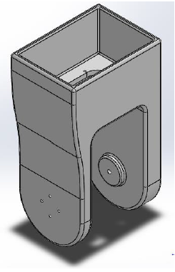
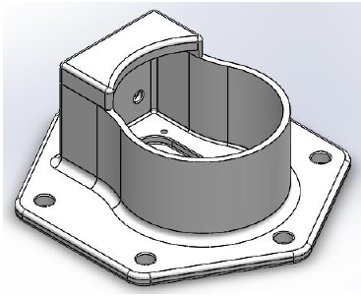
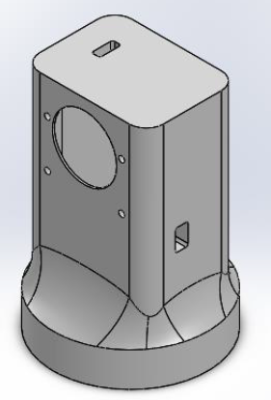
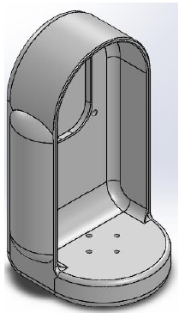
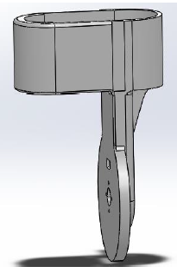
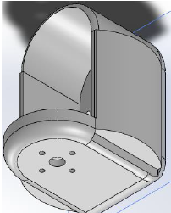
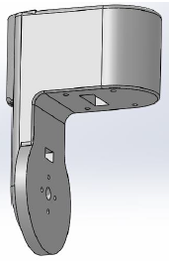
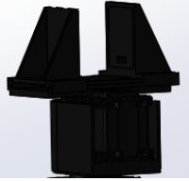
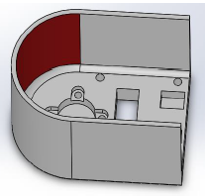
Geometría preliminar del robot

Slide 18
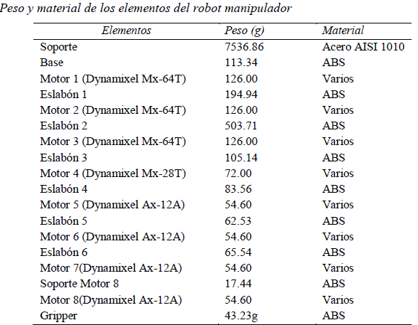
Geometría preliminar del robot

Slide 19
Propiedades del ABS

Slide 20
Propiedades del ACERO AISI 1010

Slide 21
Propiedades del ACERO INOXIDABLE

Slide 22
Análisis estático de la base

Slide 23
Análisis estático de la base

Slide 24
Análisis estático de la base

Slide 25
Análisis estático de la base

Slide 26
Análisis estático de la base

Slide 27
Análisis estático de la base

Slide 28
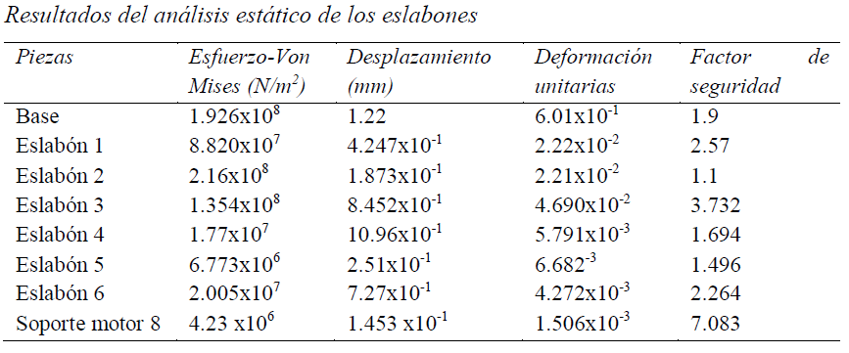
Resultados del análisis estático

Slide 29
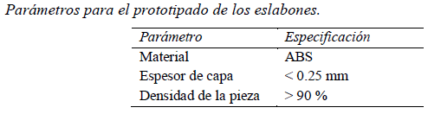
Prototipado de los eslabones

Slide 30
Prototipado de los eslabones

Slide 31
Prototipado de los eslabones

Slide 32
Prototipado de los eslabones

Slide 33
Robot construido

Slide 34
Selección de actuadores
Motores a pasos | Servomotores DC
Control en lazo abierto | Control en lazo cerrado (potenciómetros, codificadores, generadores tacométricos, etc.)
Pobre relación potencia-volumen, son más grandes. | Buena relación potencia-volumen.
Robustos, envejecen muy lentamente. | Presentan envejecimiento de las escobillas.
Buenas características de bloqueo. | Para el bloqueo necesitan frenos extra (frenos mecánicos).
Tienen bajo costo, baja inercia, escaso peso y funcionamiento silencioso. | Costo más elevado que los motores a pasos.
Para dar pasos necesita una serie de pulsos en sus bobinados. | Para dar giros requiere una señal de pulsos.
Tiene una resolución 1.8° por paso con un driver de micro pasos llega hasta 0.0144° por paso. | Tienen una resolución de 0.72° por ancho de pulso, hasta 0.045° por ancho de pulso.
Pueden dar varias vueltas. | Algunos pueden girar 180°, 360° y 3 vueltas.
Posee un par de mantenimiento sin excitación. | No posee un par de mantenimiento sin excitación, requiere frenos magnéticos para mantener la posición del motor.

Slide 35
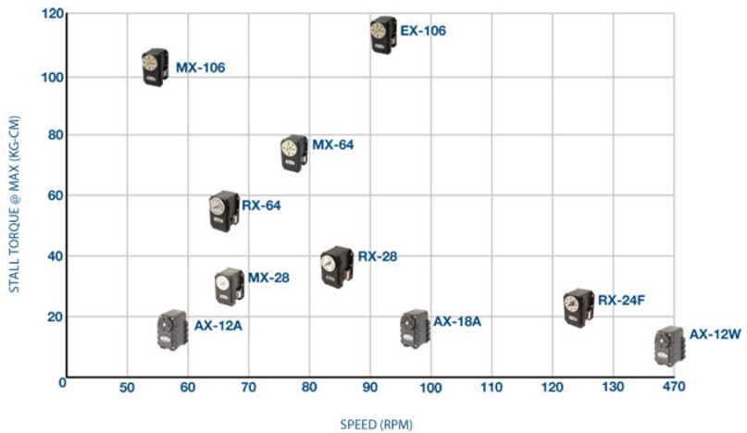
Selección de actuadores

Slide 36
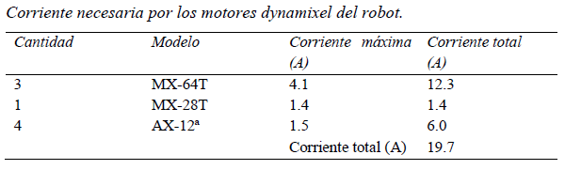
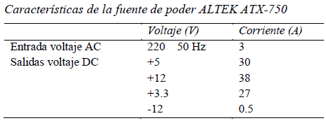
Fuente de alimentación

Slide 37
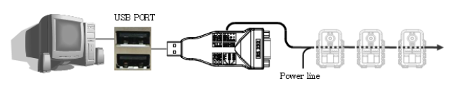
Controlador USB2Dynamixel

Slide 38
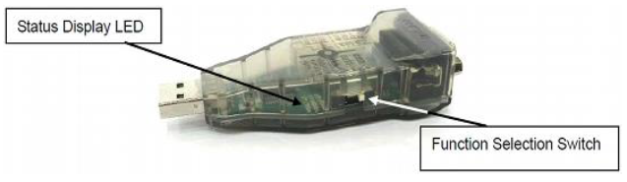
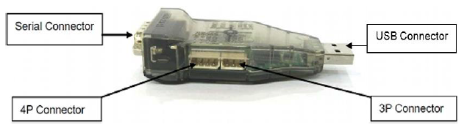
Controlador USB2Dynamixel

Slide 39
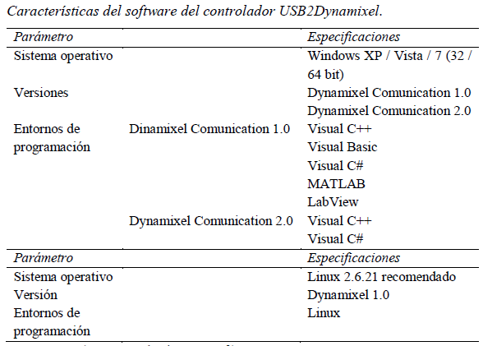
Controlador USB2Dynamixel

Slide 40
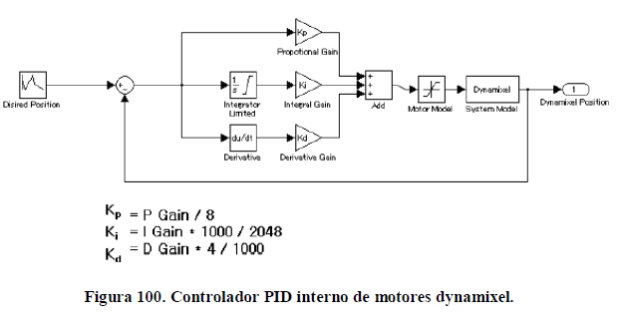
Sistema de control de los motores dynamixel

Slide 41
Diseño del HMI

Slide 42
Pantalla de inicio

Slide 43
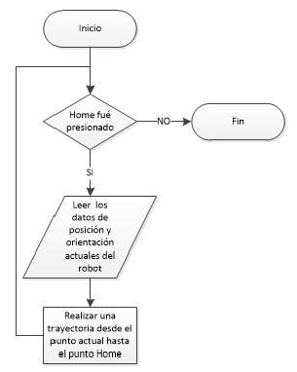
Pantalla de simulación

Slide 44
Pantalla de modo manual

Slide 45
Pantalla de programación

Slide 46
SimMechanics Link con Solidworks

Slide 47
Análisis cinemático y Dinámico mediante algoritmos genéticos

Slide 48
Parámetros de Denavit Hatenberg del Robot AR7D

Slide 49
Solución de la cinemática inversa mediante un algoritmo genético
Se utilizó la herramienta Gatool de Matlab:
ga(@función, nvars,[],[],[],[],lb,ub,[],[],options
Parámetros iniciales: Número de variables, restricciones y límites de las variables.
En primer lugar hay que crear una población inicial que puede ser controlada o aleatoria, evaluar los individuos y seleccionar los mejores.
Iterativamente crear nuevas generaciones mediante cruce y mutación
Finalmente detener el algoritmo cuando llega a un criterio de parada que puede ser el máximo número de generaciones o haber alcanzado un error aceptable

Slide 50
Población Inicial
Población inicial aleatoria
Población inicial controlada
La población inicial es la primera generación de individuos que van a ser evaluados por la función de aptitud

Slide 51
Restricciones

Slide 52
Selección
Función de selección estocástica uniforme

Slide 53
Mutación
Cambia en los padres un gen seleccionado por un número aleatorio tomado de una distribución gaussiana
Mutación gaussiana

Slide 54
Cruzamiento
Función de cruzamiento “Dispersos”
Primer padre: [a b c d e f]
Segundo padre: [u v w x y z]
Cadena binaria aleatoria: [1 0 0 1 1 0]
Hijo resultante: [a v w d e z]

Slide 55
Función de Aptitud
Los individuos más óptimos maximizan o minimizan la función
Se diseña en base a los objetivos a alcanzar:
Objetivo 1: Posición del robot
Objetivo 2: Orientación del robot
Objetivo 3: Mínimo cambio articular

Slide 56
matriz de transformación en función de los parámetros de entrada
Pitch (θ): gira el sistema con respecto al eje Y
Yaw (ψ): gira el sistema con respecto al eje Z
Roll (ϕ): gira el sistema con respecto al eje X
Posición en: X, Y, Z

Slide 57
Matriz homogénea para cada eslabón mediante los parámetros de Denavit Hatenberg.

Slide 58
Matriz de transformación homogénea del sistema

Slide 59
Error de posición (epos):
Error de orientación (eor)

Slide 60
Mínimo cambio articular (mca).
Donde:
q0= ángulo de la posición anterior
q= ángulo de la posición actual
i= número de articulación

Slide 61
Función de Aptitud
Donde:
C es una constante que escala al error de orientación

Slide 62
Variación de la constante C para sintonizar el error de orientación
Por experimentación obtuvimos que el valor de C=200

Slide 63
Función de Aptitud
Donde:
C es una constante que escala al error de orientación

Slide 64
Tamaño de la población
Corresponde al número de individuos por cada generación
La población seleccionada es de 120 individuos

Slide 65
Generaciones
Son las veces que una población vuelve a regenerarse
El número de generaciones seleccionado es de 1000

Slide 66
Generación de trayectorias.
Utilizamos Robotics toolbox de Matlab
[Q QD QDD] = jtraj (Q0, Q1, T);
Interpolación mediante polinomio de grado siete
velocidad inicial y final igual a 0, y aceleración inicial y final igual a 0

Slide 67
Seguimiento de una Trayectoria recta
Dividimos la trayectoria recta deseada en tres segmentos iguales
La población inicial tiene que ser la posición anterior
Reducir el numero de generaciones
Mínimo cambio articular
Realizamos la cinemática inversa mediante el algoritmo genético en cada posición desconocida

Slide 68
Análisis dinámico
Robotics toolbox de Matlab resuelve la dinámica con el Método recursivo de Newton-Euler
tau = rne (ROBOT, q, qd, qdd, g)

Slide 69
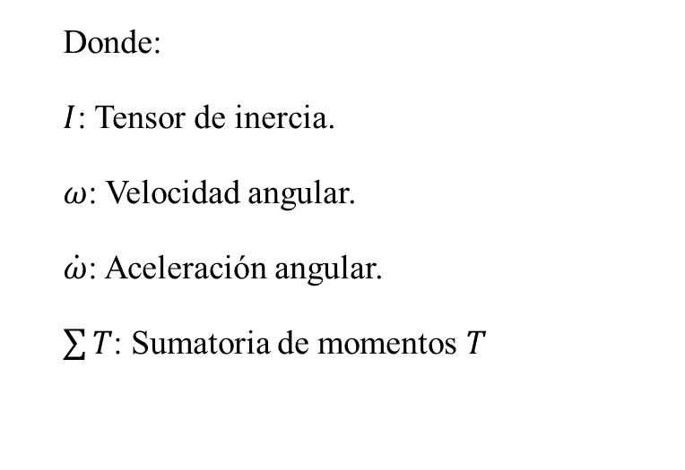

    Ley de Euler
Donde:
$\sum{F}$: Sumatoria de fuerzas.
$m$: Masa.
$\dot{v}$: Aceleración (derivada de la velocidad).
Donde:
$I$: Tensor de inercia.
$ω$: Velocidad angular.
$\dot{ω}$: Aceleración angular.
$\sum{T}$: Sumatoria de momentos $T$

Slide 70
Parámetros de entrada del método iterativo de Newton Euler
Parámetros dinámicos del robot
Matriz que representa la posición angular de cada eslabón
Matriz que representa la velocidad angular de cada eslabón.
Vector que representa la gravedad

Slide 71
Masas y coordenadas del centro de gravedad de los eslabones del robot AR7D

Slide 72
Momentos de inercia de los eslabones del robot AR7D

Slide 73
Pruebas y Resultados

Slide 74
Pruebas de exactitud del algoritmo genético.

Slide 75
Error promedio del algoritmo genético.

Slide 76
Pruebas de repetibilidad y exactitud
Se siguió la norma ISO 9283
La norma menciona que hay que tomar datos tanto de posición y orientación en una pose previamente determinada al azar durante 30 ciclos repetidos

Slide 77
Datos de posición y orientación del robot AR7D
Posición: X= 7, Y=15, Z=11.
Orientación: yaw=180, pitch=0, roll=180

Slide 79
Exactitud de Posición.

Slide 80

Exactitud de orientación.
$$\overline{a}=\frac{1}{n}\sum_{j=1}^{n}{a_{j}}$$
$$\overline{b}=\frac{1}{n}\sum_{j=1}^{n}{b_{j}}$$
$$\overline{c}=\frac{1}{n}\sum_{j=1}^{n}{c_{j}}$$

Slide 81
Exactitud del robot

Slide 82
Repetibilidad de posición.

Slide 83
Repetibilidad de orientación.

Slide 84
Repetibilidad del robot AR7D

Slide 85
Conclusiones y Recomendaciones

Slide 86
Conclusiones
Se diseñó y construyó un brazo robótico antropomórfico de siete grados de libertad, y a pesar de que resultaba matemáticamente complejo se pudo analizar cinemática y dinámicamente, ayudados de un algoritmo genético como herramienta.
La resolución espacial del robot es de 0.26° en los eslabones que poseen motores Dynamixel AX12-A, mientras que en los motores MX64-T, MX28-T la resolución es de 0.088°.
Los eslabones del robot fueron fabricados en termoplástico ABS mediante impresión 3D con una densidad del 90% en los laboratorios de Ciencias de la Energía y Mecánica de la U.F.A. ESPE.
Se probó el robot mediante una serie de procedimientos diseñados para calcular su rendimiento según la norma ISO: 9283:1998, obteniendo una exactitud de 8.8 mm y una repetibilidad de +-1.26mm.

Slide 87
Conclusiones
Se confirmó que un algoritmo genético es una herramienta válida para resolver un problema multivariable y complejo como resolver la cinemática inversa de un robot de siete grados de libertad.
El análisis dinámico nos muestra que el eslabón 2 es siempre el que más torque requiere para mover el robot. Sin embargo las trayectorias se mantienen por debajo del torque que genera el motor dynamixel MX64-T de 5 Nm, para la carga útil de hasta 200gr.
Los mejores resultados del algoritmo genético fueron obtenidos con una población de 120 individuos, durante 1000 generaciones.de la Energía y Mecánica de la U.F.A. ESPE.
La exactitud promedio del algoritmo genético fue de 0.86mm en posición y 0.251° en el ángulo yaw, 0.1 en el ángulo, 0.35 en el ángulo roll

Slide 88
Recomendaciones
Al momento de imponer los parámetros de un algoritmo genético es recomendable, una gran cantidad de pruebas y así poder obtener un adecuado desempeño para cumplir el objetivo.
Cuando no converge un problema multiobjetivo mediante algoritmos genéticos es recomendable analizar uno por uno los objetivos y sintonizar cada una de las funciones mediante constantes proporcionales que mejoren los resultados.
Evitar que el robot se quede sin energía repentinamente, debido a que funciona con servomotores de corriente directa que pierden su Torque de trabajo cuando se apaga el sistema.
Los Motores Dynamixel poseen un indicador led, que se prende cuando el Torque requerido supera al Torque proporcionado y el motor se apagará automáticamente; es recomendables quitar la energía de alimentación durante al menos 30 minutos.

Slide 89
Gracias
Fuentes:
Askeland, D. R., & Phulé, P. P. (2004). Ciencia e ingeniería de los materiales. Thomson.
Barrientos, A., Peñín, L. F., Balaguer, C., & Aracil, R. (1997). Fundamentos de Robótica. Madrid: McGRAW-HILL.
Becerra Pedraza, M. A. (2008). Diseño y Simulación de un Robot Moduar Autoconfigurable. Mexico.
Bravo Sancho, Á., & González Uzcátegui, C. (2012). Evaluación de técnicas Evolutivas en el cálculo de la cinemática inversa de robots manipuladores. Madrid.
Budynas, R., & Nisbett, J. (2008). Diseño en Ingeniería Mecánica de Shigley. Mexico: McGraw-Hill.
Castañeda, S. (2009). SlidePlayer. Recuperado el 7 de Agosto de 2015, de http://slideplayer.es/slide/1130353/
Conti, F. (2005). Motores paso a paso. Buenos Aires: ALSINA.
Craig, J. (2006). Robótica (Tercera ed.). México: PEARSON EDUCACIÓN.
FANUC. (2015). FANUC. Recuperado el 19 de Agosto de 2015, de http://www.fanuc.eu/es/es/robots/robot-filtro-p%C3%A1gina/paint-series
Giraldo, L. F., Delgado, E., & Castellanos, G. (2006). Cinemática inversa de un Brazo robot Utiizando Algoritmos Genéticos. Avances en Sistemas e Informática, 29-34.
González, V. (2002). Control y robótica. Recuperado el 7 de Agosto de 2015, de http://platea.pntic.mec.es/vgonzale/cyr_0204/ctrl_rob/robotica/sistema/morfologia.htm
Hernández Ordoñez, M., Ortiz Moctezuma, M. B., Calles Arriaga, C. A., & Rodríguez Portillo, J. C. (2015). Robótica: Análisis, modelado, control e implementación. Victoria: OmniaScience.
Kelly, R., & Santibáñez, V. (2003). Control de Movimiento de Robots Manipuladores. Madrid: PEARSON EDUCACIÓN.

